Slide 1

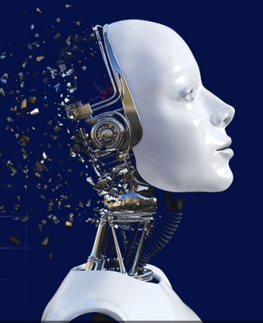

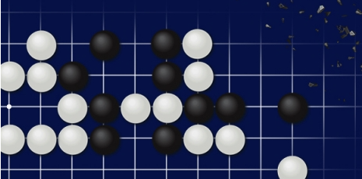
항공 소프트웨어 프로젝트
인공지능 오목 대국 프로그램
파이썬을 활용한 강화학습 환경과 에이전트
팀원 : 201301256 김상우
201301264 김준연
201401443 이승혁
201301307 한대호

Slide 2
목차
발표 3주차 소 주제 :파이썬을 이용한 강화학습 환경과 에이전트
1
강화학습의 환경&에이전트
2
에이전트 종류
3
환경 설계
4
환경 클래스

Slide 3
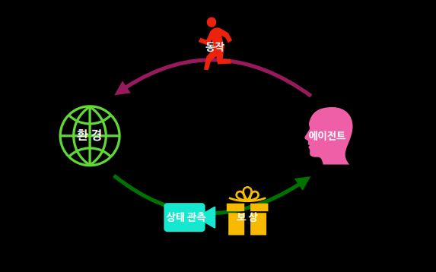
1
강화학습의 환경& 에이전트
환경 안에서 정의된 에이전트가 현재 상태를 인식
환경 : 문제 정의 에이전트 : 문제 풀이
상태를 인식 , 보상을 최대화하기 위한 동작을 선택 -> 에이전트

Slide 4
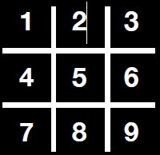
2
에이전트의 종류
Human Agent
사람이 직접 렌더링 결과를 보고 숫자를 입력하며 play
문제를 풀기 전 환경을 파악
강화학습 에이전트 학습 후 검증에도 사용

Slide 5
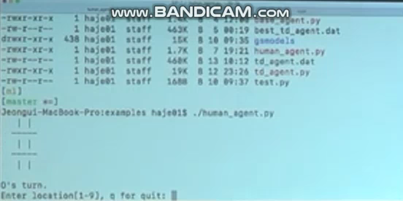
2
에이전트의 종류
Human Agent 시연

Slide 6
2
에이전트의 종류
Base Agent
간단한 룰 기반 에이전트
- 두어서 이기는 곳이 있으면 그 곳을 선택
- 랜덤 위치
최소한의 Baseline 역할
벤치마킹에 사용

Slide 7
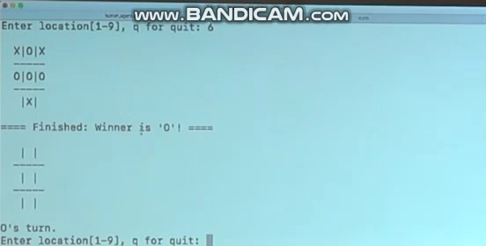
2
에이전트의 종류
Base Agent 시연

Slide 8
3
환경 설계
적절한 상태 , 보상의 설계
=
강화학습 환경 제작의 핵심

Slide 9
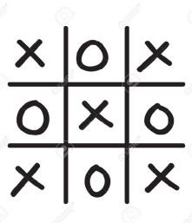
3
환경 설계
보상의 방식
‘O’의 승리는 ‘X’의 패배 → 제로섬 게임
‘O’의 승리 보상: +1
‘X’의 승리 보상: -1
게임 진행 및 무승부: 0

Slide 10
3
환경 설계
보상의 방식
즉 , ‘O’는 보상을 최대화 , ‘X’는 보상을 최소화

Slide 11

3
환경 설계
상태 표현 방식
보드의 상태를 마크 코드(‘O’: 1 , ‘X’: 2)의 리스트로 작성
ex ) [0, 1, 2, 0, 1, 0, 0, 0, 2]

Slide 12
3
환경 설계
상태 표현 방식
같은 상태라도 차례에 따라 가치가 다름
‘O’의 차례이면 ‘O’의 승리 , ‘X’의 차례이면 ‘X’의 승리

Slide 13
3
환경 설계
상태 표현 방식
-> 따라서 (보드의 상태 + 차례)로 상태를 구성
ex ) [0, 1, 2, 0, 1, 0, 0, 0, 2], ‘O’

Slide 14
3
환경 설계
상태 공간과 동작 공간
< 상 태 공 간 >
상태가 표현되는 공간 ( 파이썬 )
불연속적인 정수로 표현 - > discrete 공간 객체
ex) 틱택토 : [0, 1, 2, 0, 1, 0, 0, 0, 2], ‘O’
연속적인 실수로 표현 - > box 공간 객체
ex ) 3D게임

Slide 15
3
환경 설계
상태 공간과 동작 공간
< 동 작 공 간 >
상태 공간과 같은 방식으로 동작 공간 정의
틱택토는 따로 동작 정의할 필요 없다.
수를 둔 상태 = 보드의 상태

Slide 16
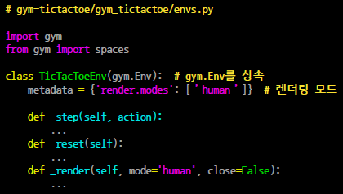
4
환경 클래스
환경 클래스 코드
에이전트 메소드
_step : 새로운 상태로 진행
_reset : 반복되는 상황 초기화
_render : 결과를 시각화

Slide 17
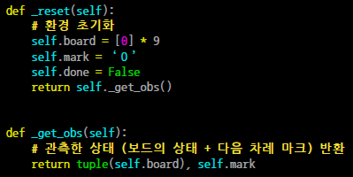
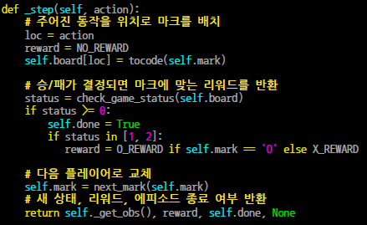
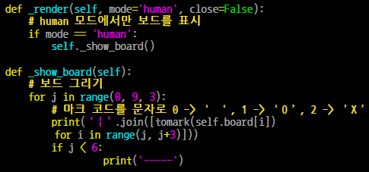
4
환경 클래스
다음 주 계획
_reset 메소드
_step 메소드
_render 메소드

Slide 18

감사합니다
Thank You

